Slide 1
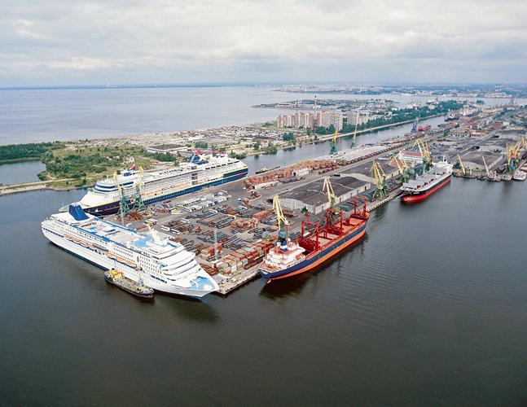
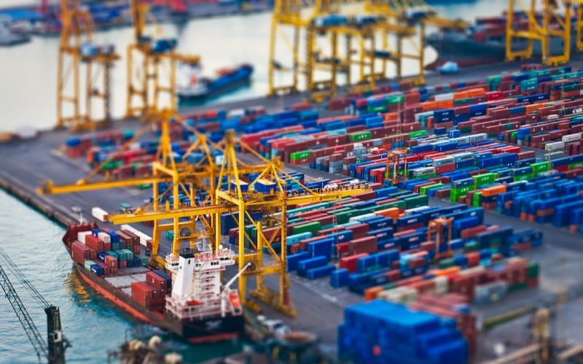
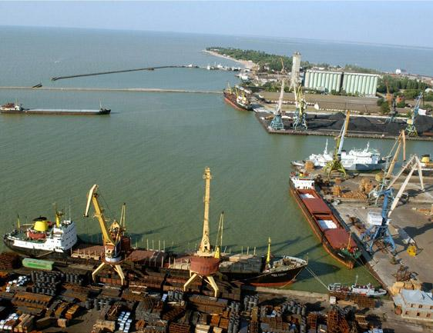

«Технология транспортных процессов»
бакалавр

Slide 2
Профиль подготовки:
Информационная безопасность единой транспортной системы
ЕГЭ: Русский язык, математика, информатика
Транспортная система — транспортная инфраструктура, транспортные предприятия, транспортные средства и управление в совокупности.
Единая транспортная система обеспечивает согласованное развитие и функционирование всех видов транспорта с целью максимального удовлетворения транспортных потребностей при минимальных затратах.

Slide 3
Профиль подготовки:
Информационная безопасность единой транспортной системы
ЕГЭ: Русский язык, математика, информатика
Согласно Федеральному закону N 16-ФЗ от 9 февраля 2007 года «О транспортной безопасности» инфраструктура включает используемые транспортные сети или пути сообщения (дороги, железнодорожные пути, воздушные коридоры, каналы, трубопроводы, мосты, тоннели, водные пути и т. д.), а также транспортные узлы или терминалы, где производится перегрузка груза или пересадка пассажиров с одного вида транспорта на другой (например, аэропорты, железнодорожные станции, автобусные остановки и порты).

Slide 4
Профиль подготовки:
Информационная безопасность единой транспортной системы
ЕГЭ: Русский язык, математика, информатика
Политика обеспечения транспортной безопасности базируется на соответствующей информации.
Основой эффективности обеспечения транспортной безопасности является надежная и достоверная информация, а также осознание реального положения дел в области международной преступности и терроризма, учет рисков, связанных с безопасностью транспортного комплекса.

Slide 5
Профиль подготовки:
Информационная безопасность единой транспортной системы
ЕГЭ: Русский язык, математика, информатика
Для осуществления совместных с правоохранительными органами мер по предотвращению актов незаконного вмешательства в деятельность транспортных систем в рамках Федеральной целевой программы "Электронная Россия" планируется создать единую государственную информационную систему обеспечения транспортной безопасности.

Slide 6
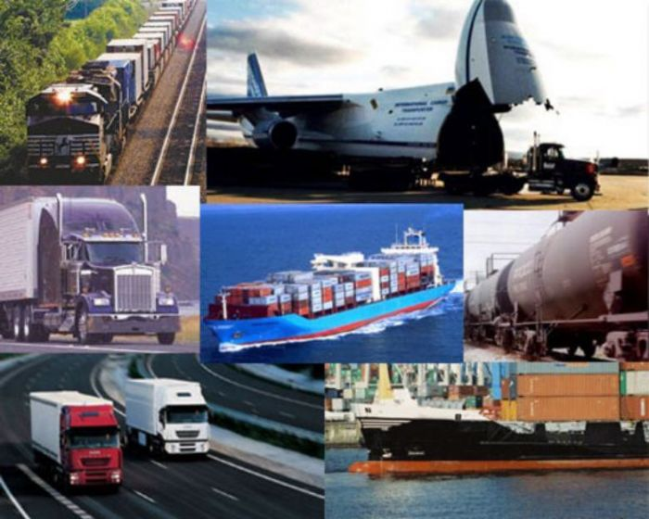
Профиль подготовки:
Информационная безопасность единой транспортной системы
ЕГЭ: Русский язык, математика, информатика
Целью введения ЕГИС выступает формирование и контроль за соблюдением требований по обеспечению транспортной безопасности для объектов инфраструктуры всех видов транспорта, выполнение которых позволило бы свести риски нарушения транспортной безопасности к минимуму.

Slide 7
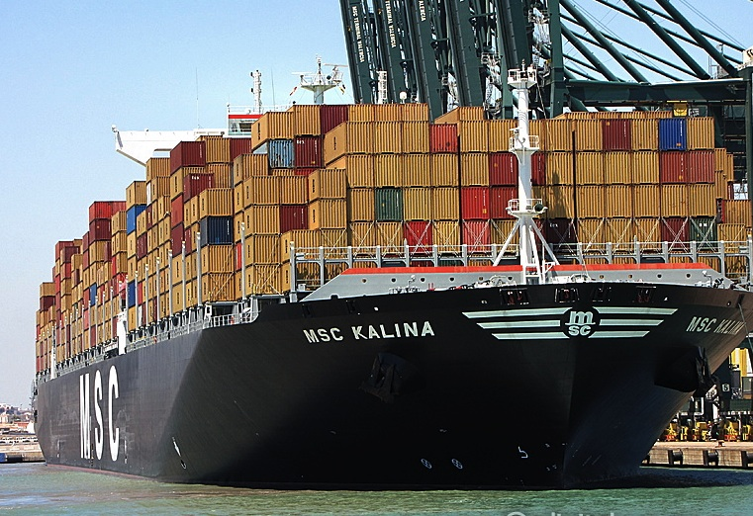
Профиль подготовки:
Организация перевозок и управление на водном транспорте
ЕГЭ: Русский язык, математика, физика

Slide 8


Наши выпускники традиционно занимают руководящие должности в проектных институтах, судоходных компаниях, портах, стивидорных компаниях, брокерских, транспортно-экспедиторских, сюрвейерских, супервайзерских, снабженческих и других компаниях транспортной инфраструктуры.
Профиль подготовки:
Организация перевозок и управление на водном транспорте
ЕГЭ: Русский язык, математика, физика
Выпускники данного направления специализируются в управлении процессами перемещения и хранения материально-вещественными потоками. Профессионалы проходят путь от стивидоров и инженеров по коммерческой работе до ведущих специалистов предприятий.

Slide 9


Профиль подготовки:
Организация перевозок и управление на водном транспорте
ЕГЭ: Русский язык, математика, физика
– коммерческие условия перевозки грузов, пассажиров и багажа;
– производство перегрузочных и других работ;
– обеспечение своевременной и сохранной доставки грузов потребителям;
- ответственность за невыполнение взаимных обязательств участников перевозки;
- условие страхования ответственности.

Slide 10
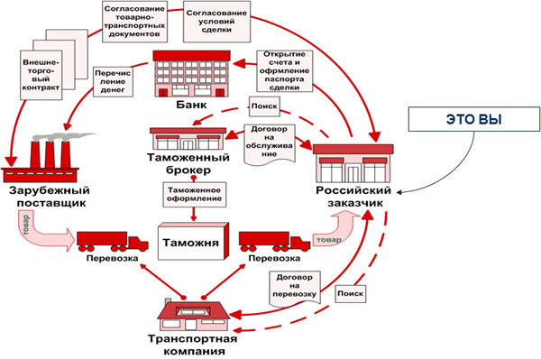
Профиль подготовки:
Организация перевозок и управление на водном транспорте
ЕГЭ: Русский язык, математика, физика

Slide 11


«Руководство ICC к экспортно-импортным операциям» предназначено как для профессионалов в области внешней торговли, так и для студентов по различным внешнеэкономическим специальностям

Slide 12

Типовой контракт ICC международной купли – продажи товаров.
Редакция 2013 года.
Публикация ICC № 738
(ICC Model International Sale Contract. 2013 Revision) –Вступительная часть публикации шаг за шагом проводит по всему процессу работы над контрактом – от основных характеристик контракта, через все аспекты исполнения, до его завершения и разрешения споров. Обновлённая версия этой очень востребованной публикации составлена с учётом последних тенденций в сфере международного бизнеса и торгового финансирования, и включает применение актуальных торговых терминов по правилам Incoterms 2010, а также использование нового инструмента Bank Payment Obligation (BPO), правила по которому разработаны совместно Банковской комиссией ICC и SWIFT.

Slide 13
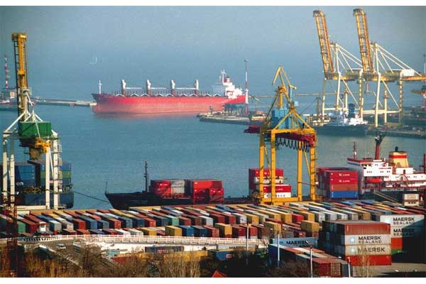
Важнейшим элементом международной торговли является процесс передачи товара продавцом покупателю, называемый поставкой

Slide 14
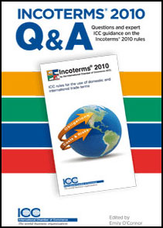
Международная торговая палата (ICC) выпустила новый сборник ответов на часто задаваемые вопросы по применению правил Инкотермс® 2010 - Incoterms® 2010 Q&A, Публикация ICC № 744
Книга включает следующие полезные материалы:
• Часто задаваемые общие вопросы по Инкотермс® 2010
• Пояснения к применению каждого из правил Инкотермс® 2010
• Блок-схемы и контрольные списки для помощи читателям в работе с соответствующими документами, связанными со сделками международной купли-продажи товаров.

Slide 15

URBPO ICC - первые унифицированные правила
для банковских платежных обязательств (BPO), стандарт XXI века для операций финансирования цепочек поставок, которые управляют Платежными сделками Обязательств Банка во всем мире.
Эти правила были разработаны Банковской комиссией Международной торговой палаты (ICC) в партнёрстве с международной межбанковской системой передачи финансовой информации SWIFT, что позволило принять во внимание справедливые ожидания всех участников этого сектора рынка. Банкиры, торговцы, юристы и все торговые практики, которые имеют дело с BPO, могут ссылаться на эти правила.

Slide 16

Форфейтинг облегчает процесс предоставления финансов сообществу международной торговли. Это устраняет определенные риски, улучшает движение денежных средств и может значительно ускорить и упростить операции. Международная Торговая палата (ICC) и Международной ассоциацией форфейтинга (IFA) объединили усилия, чтобы обеспечить бизнес-сообщество первыми унифицированными правилами по форфейтингу (URF 800).
Унифицированные правила для форфейтинга ICC (URF 800) касаются спорных вопросов и разъясняют сложные вопросы, такие как: соглашения форфейтинга и условия на первичном рынке , подтверждения форфейтинга и условия на вторичном рынке , платежи и платежи под запасом , обязательства и многое другое
Созданный специалистами для специалистов, ICC URF является обязательным для всех, кто участвует в международных операциях торгового финансирования

Slide 17

Новая двуязычная редакция 2013 года руководства ICC по проверке документов по аккредитивам «Международные стандарты банковской практики, ISBP 745
ISBP 745 поясняет порядок применения UCP 600* при оценке соответствия различных документов, предусмотренных аккредитивом (счетов, транспортных документов, накладных, сертификатов происхождения и т.д.). Новая редакция ISBP включает также общепринятые подходы к проверке документов, не описанных в предыдущих выпусках ISBP: упаковочный лист, весовой лист, сертификат бенефициара, необоротные морские накладные, сертификаты анализа, акты осмотра, свидетельства о безопасности товара для здоровья фитосанитарные сертификаты, а также сертификатами качества и количества
*Uniform Customs and Practice for Documentary Credits

Slide 18
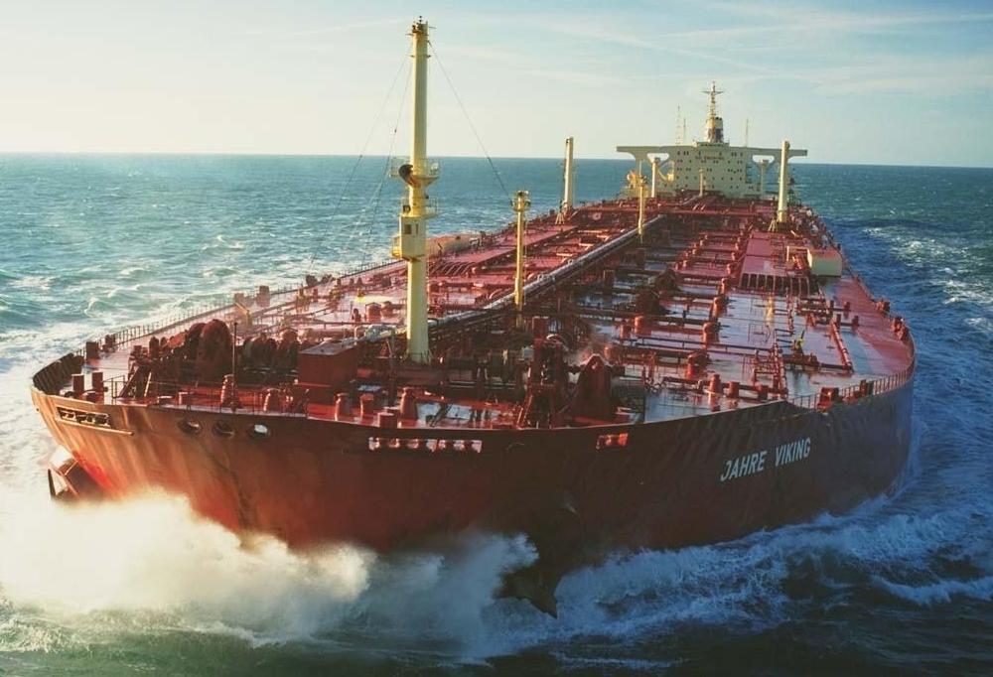
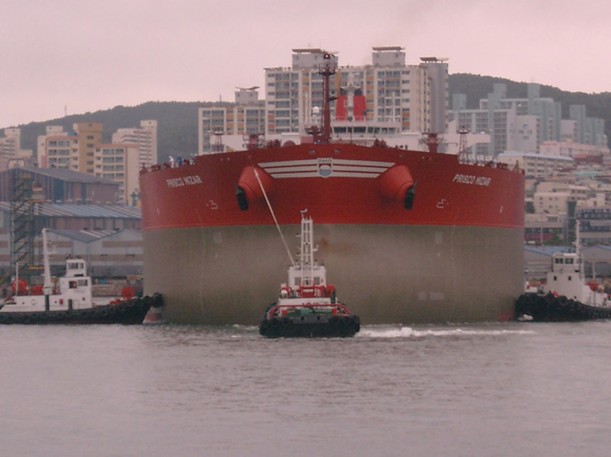
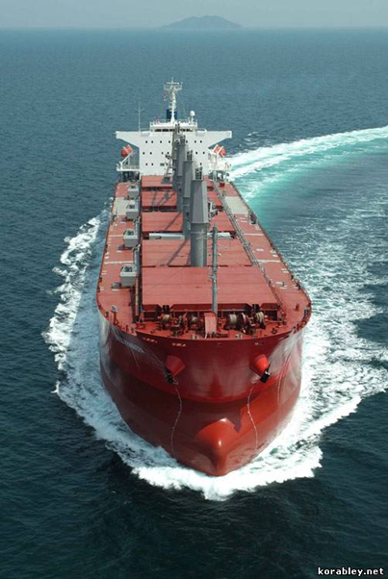
«Управление водным транспортом и гидрографическое обеспечение судоходства»
бакалавр

Slide 19
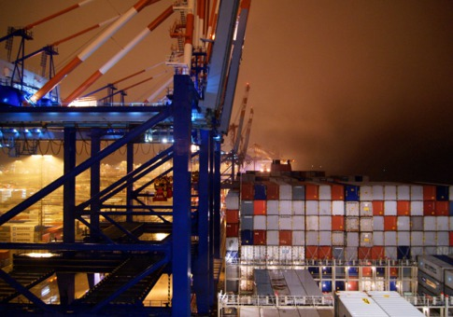
Профиль подготовки:
Управление портами и терминальными комплексами
ЕГЭ: Русский язык, математика, информатика
Выпускники овладевают методами измерения и расчета количества грузов на водном транспорте, методами оценки вида и степени опасности груза, определения совместимости перевозки грузов и загрузки транспортных средств, а также методами и способами обеспечения сохранности грузов и транспортных средств.
Эти знания дают нашим выпускникам найти высокооплачиваемую работу на предприятиях любой формы собственности.

Slide 20

Профиль подготовки:
Инфокоммуникационные технологии на водном транспорте
ЕГЭ: Русский язык, математика, информатика
Выпускники данного направления находят своё место на предприятиях специализирующихся в управлении процессами перемещения материально-вещественными потоками на всех видах транспорта, овладевают навыками планирования и управления транспортно-логистическими проектами доставки грузов, методами оптимизации загрузки транспортных средств и портовых складов и терминальных комплексов.
Операции трансграничной торговли, в отличие от сделок внутри страны, сопряжены с дополнительными сложностями и рисками.
Очень важным для коммерсантов из разных стран является наличие механизмов, которые должны помочь им действовать наиболее эффективно. Национальные комитеты ICC формируют правила и принципы международного бизнеса.

Slide 21
Особенности ICC
ICC - Всемирная организация бизнеса работает в тесном контакте и во взаимодействии с такими международными организациями как ООН, ВТО, Всемирный банк, ЕБРР, Большая Восьмерка и другие, являясь для этих организаций коллективным консультативным органом, выражающим интересы бизнеса.

Slide 22
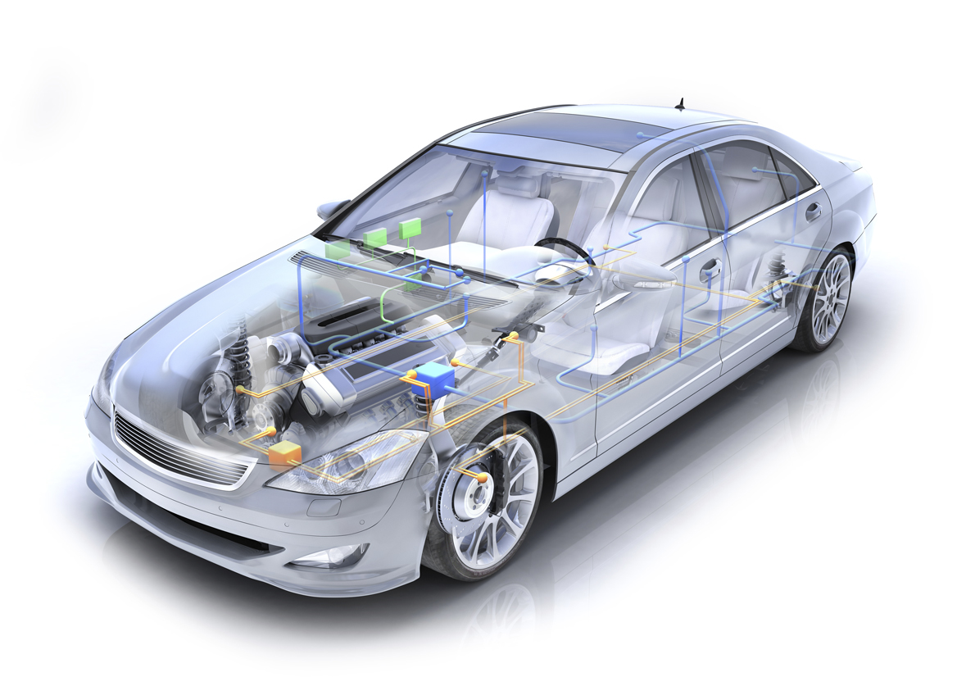

Эксплуатация
транспортно-технологических
машин и комплексов

Slide 23
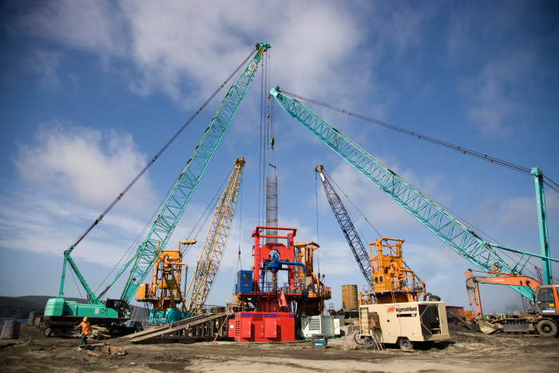
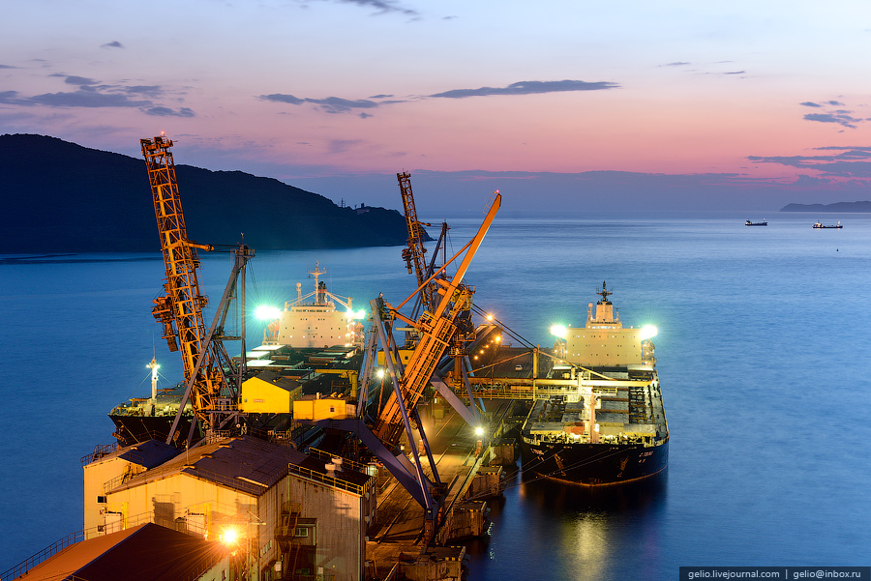
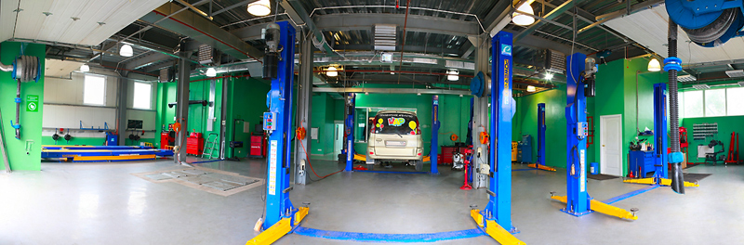
Эксплуатация перегрузочного оборудования портов и транспортных терминалов
Сервис транспортных и транспортно-технологических машин и оборудования (пищевая и перерабатывающая промышленность)

Slide 24
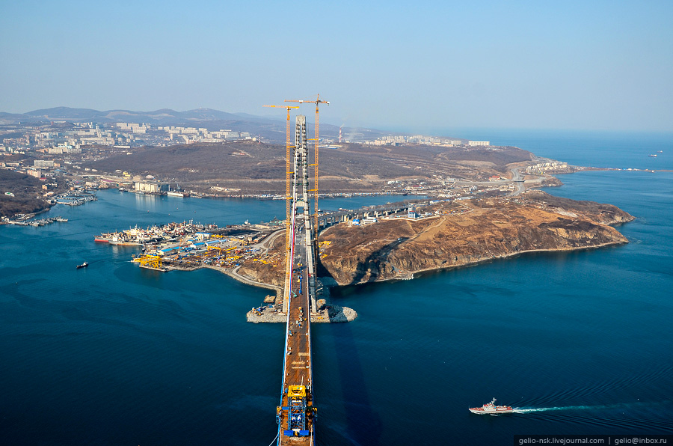
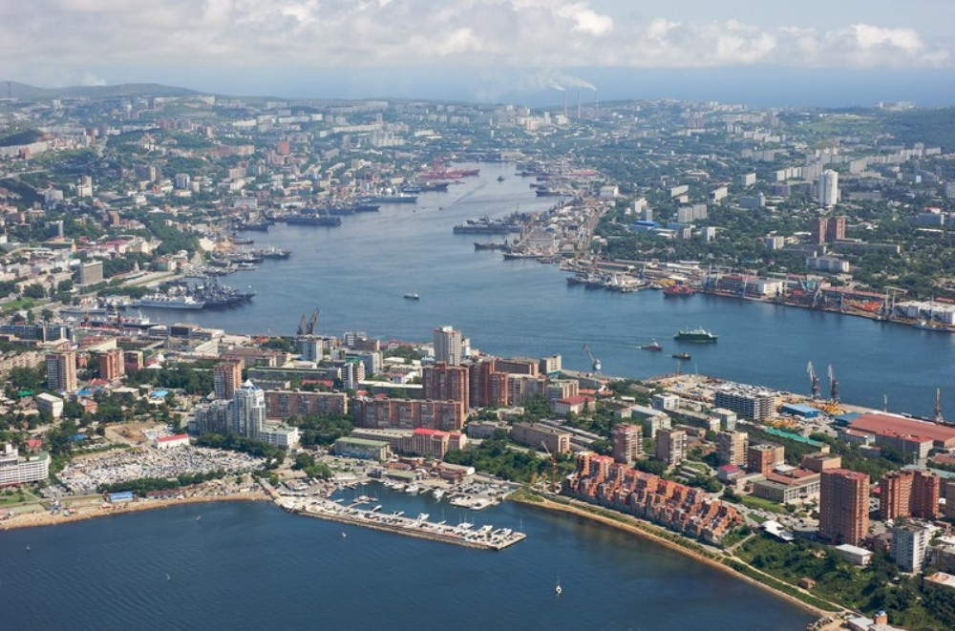
Выпускники востребованы в самых разнообразных отраслях:
- склады и транспортные терминалы (краны-штабелеры, козловые краны, авто- электро- погрузчики);
- строительные и монтажные организации (башенные и автомобильные краны);
- в курортной сфере (канатные дороги и фуникулеры) и в других отраслях, связанных с подъемно-транспортным оборудованием и перемещением грузов.

Slide 25
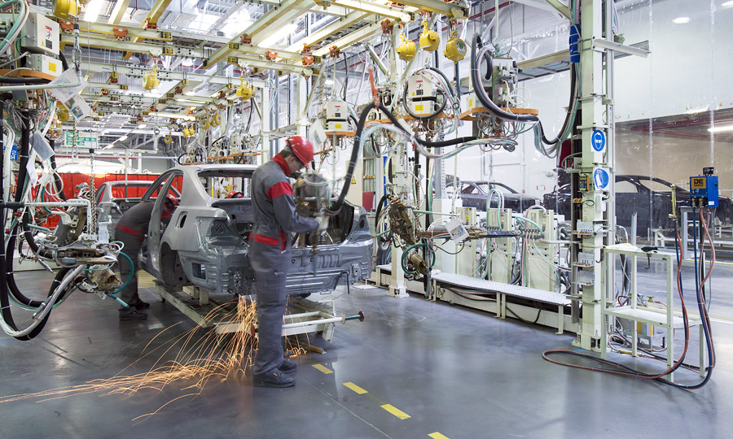
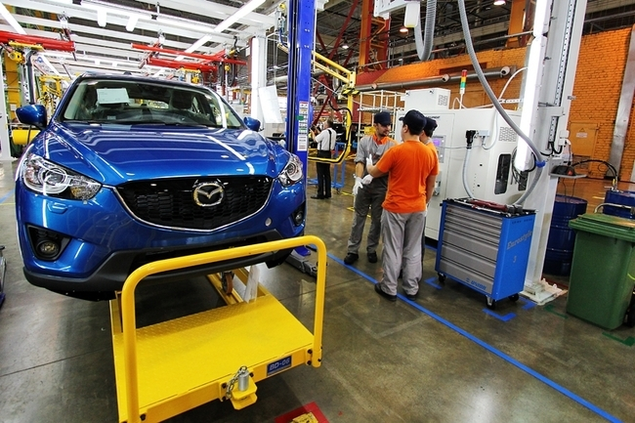

Выпускники могут работать в отраслях, связанных с подъемно-транспортной техникой, в таких, как автосервисы и авторемонтные организации (подъемные механизмы и мостовые краны),
морские и речные порты (портальные и контейнерные краны);
металлургия
(литейные краны);
машиностроение (мостовые краны и конвейерные линии).

Slide 26

Электроэнергетика и электротехника
Область профессиональной деятельности бакалавров включает в себя совокупность технических средств, способов и методов человеческой деятельности для производства, передачи, распределения, преобразования, применения электрической энергии, управления потоками энергии, разработки и изготовления элементов, устройств и систем, реализующих эти процессы.

Slide 27

Область профессиональной деятельности выпускников нового направления
Органы энергонадзора
Проектные организации
Центры энергоснабжения
Промышленные
предприятия и организации
Электромонтажные и электроналадочные предприятия
Электроэнергетика
и электротехника

Slide 28
Объекты профессиональной деятельности
электрические станции и подстанции;
электроэнергетические системы и сети;
системы электроснабжения объектов техники и отраслей хозяйства;
электроэнергетические, электротехнические, электрофизические и технологические установки высокого напряжения;
устройства автоматического управления и релейной защиты в электроэнергетике;
энергетические установки, электростанции и комплексы на базе нетрадиционных и возобновляемых источников энергии;

Slide 29
Объекты профессиональной деятельности
электрические машины, трансформаторы, электромеханические комплексы и системы, включая их управление и регулирование;
электрические и электронные аппараты, комплексы и системы электромеханических и электронных аппаратов, автоматические устройства и системы управления потоками энергии;
электрическая изоляция электроэнергетических и электротехнических устройств, кабельные изделия и провода, электрические конденсаторы, материалы и системы электрической изоляции кабелей, электрических конденсаторов;

Slide 30
Объекты профессиональной деятельности
электрический привод и автоматика механизмов и технологических комплексов в различных отраслях хозяйства;
электротехнологические установки и процессы, установки и приборы электронагрева;
различные виды электрического транспорта и средства обеспечения эффективного функционирования транспортных систем;
элементы и системы электрического оборудования автомобилей и тракторов;
судовые автоматизированные электроэнергетические системы, преобразовательные устройства, электроприводы энергетических, технологических и вспомогательных установок, их систем автоматики, контроля и диагностики;

Slide 31
Объекты профессиональной деятельности
электроэнергетические системы, преобразовательные устройства и электроприводы энергетических, технологических и вспомогательных установок, их системы автоматики, контроля и диагностики на летательных аппаратах;
электрическое хозяйство промышленных предприятий, заводское электрооборудование низкого и высокого напряжения, электротехнические установки, сети предприятий, организаций и учреждений;
нормативно-техническая документация и системы стандартизации;
методы и средства контроля качества электроэнергии, изделий электротехнической промышленности, систем электрооборудования и электроснабжения, электротехнологических установок и систем.

Slide 32

Поступайте в
ДальРыбВтуз

